Slide 1
Sistemas basados en el conocimiento
Sistema Recomendador de Producciones musicales y culturales
Docente: PhD. Nelson Oswaldo Piedra Pullaguari
Estudiantes:
Willam Caraguay Loarte. (PhD. Janneth Chicaiza)
Luis Fernando Granda Morales. (PhD. Nelson Oswaldo Piedra)

Slide 2
Objetivo general
Objetivo Principal:
Diseño e implementación de un Sistema Recomendador que presente información musical y cultural del Ecuador con tecnología de datos enlazados .
Objetivos Específicos:
Diseño de un modelo que permita la recolección y procesamiento de datos de cantantes ecuatorianos de sus canales oficiales de YouTube
Desarrollo de una ontología para representar el dominio de videos de cantantes ecuatorianos publicados en la Web.
Tranformación y publicación de datos enlazados.
Consumo de datos enlazados a través del desarrollo de un sistema recomendador, basado en consultas de la base RDF generada.

Slide 3
ESPECIFICACIÓN de requerimientos
1 | PROPÓSITO
 | Para el desarrollo de la ontología sobre Videos Musicales Ecuatorianos se ha empleado como vocabulario para describir los términos asociados al dominio indicado.
2 | ALCANCE
 | La ontología va enfocada en el dominio de la Música ecuatoriana para un uso general. El nivel de granularidad está directamente relacionado con los términos identificados.
3 | LENGUAJE DE IMPLEMENTACIÓN
 | La ontología será implementada en el lenguaje OWL (Ontology Web Language), utilizando la herramienta de edición de ontologías Protégé.
4 | POSIBLES USUARIOS FINALES
 | Los beneficiarios son analistas, reporteros, medios de comunicación y ciudadanía en general.
5 | POSIBLES USOS
 | Buscar información sobre artistas y grupos musicales ecuatorianos
6 | REQUERIMIENTOS
 | Requerimientos no funcionales
 | La ontología se desarrollará inicialmente en el idioma español, con proyección para implementarla una plataforma de búsqueda
 | Requerimientos funcionales
 | Cantantes y grupos musicales
 | Género musical interpretado por cantantes y grupos nacionales
 | Cuidad de origen del cantante o grupo musical (si está disponible)
 | Título del videos interpretada por el cantante o el grupo musical.

Slide 4
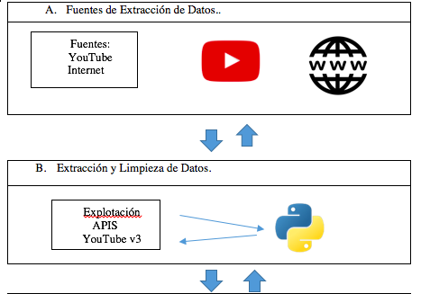
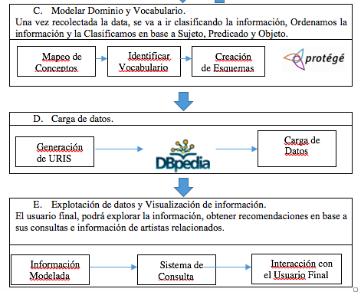
Detalle de la Arquitectura

Slide 5
Detalle de la Arquitectura
Fuentes de Extracción de Datos.
El proceso inicial consiste en la identificación de las fuentes fiables de data, con el objetivo de realizar la extracción de la data más relevante empleando páginas oficiales del gobierno y principales agrupaciones culturales del país, empleando principalmente YouTube como fuente de Datos, todos estos sitios y fuentes poseen gran cantidad de información de interés que no está estructurada.
Extracción y Limpieza de Datos.
Explotación de Datos Empleando la API v3 de YouTube.
Esta fase consiste en las siguientes tareas: Transformación, limpieza de datos y vinculación. En este proceso de transformación se emplea la metodología ETL(Extracción, Transformación y Carga).
Modelar Dominio y Vocabulario.
En esta fase se ha seleccionado la ontología a emplearse para modelar el dominio de las fuentes de datos. Las ontologías a usar son: FOAF EBUCore y DBpedia. FOAF describe personas y sus relaciones, mientras que DBpedia, al basarse en Wikipedia toma todas las relaciones de este sitio.
En la ontología EBUCore se describen claramente las clases y propiedades basadas de audios y videos musicales.
Una vez recolectada la data, se va a ir clasificando la información, Ordenamos la información y la Clasificamos en base a Sujeto, Predicado y Objeto.

Slide 6
Detalle de la Arquitectura
Carga de datos.
El contenido de los datasource escogidos no es estructurado. Se utilizará técnicas de scrapping para la extracción de la información y posteriormente en esta fase se transforman los datos a tripletas RDF a través de herramientas como ConverterToRdf de la W3C.
Explotación de datos y Visualización de información.
El usuario final, podrá explorar la información, obtener recomendaciones en base a sus consultas e información de artistas relacionados. En este proceso se debe garantizar que las URIs generadas sean simples y manejables. Adicionalmente se deben crear links para todos los demás recursos.

Slide 7
Vocabularios
Vocabulario | URI
FOAF | http://xmlns.com/foaf/0.1/
DBO | http://dbpedia.org/ontology/
DBR | http://dbpedia.org/resource/
GNDO | http://d-nb.info/standards/elementset/gnd#
EBU | http://www.ebu.ch/metadata/ontologies/ebucore/ebucore#
rdag2 | http://rdvocab.info/ElementsGr2/

Slide 8
Metodología
Fuentes de información:
YouTube.
Repositorios de internet.
Extracción y limpieza de datos:
Python
YouTube Api
Modelado.
Protegé
Generación de tripletas
Jena/Java/NetBeans
Almacenamiento
Virtuoso
6. Consumo
Aplicación web

Slide 9
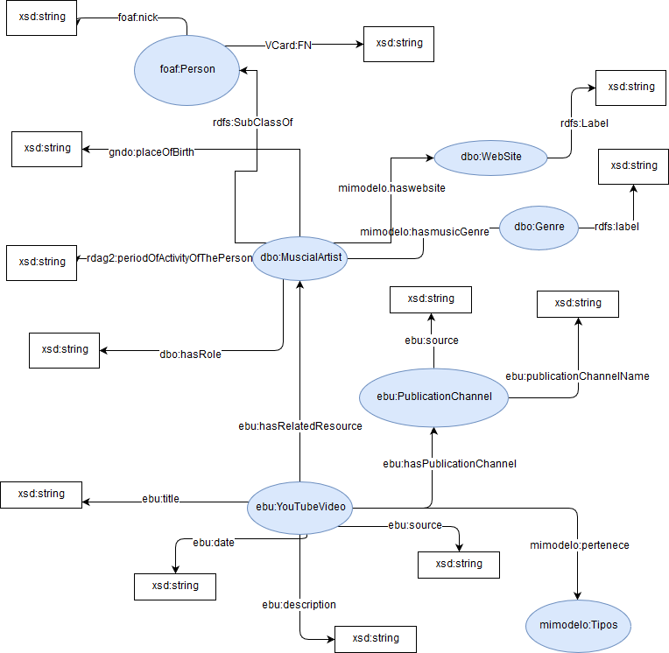
Modelo formal de la ontología

Slide 10
POTENCIALES RESULTADOS
Los resultados que se alcanzarían con el desarrollo de esta propuesta son:
Publicación de datos enlazados sobre la producción musical y audiovisual del país, que permitan la promoción y difusión cultural del país.
La difusión de la cultura contribuye al desarrollo cultural y a la formación integral de la comunidad estudiantil y académica, así como de la sociedad en general a través del diálogo, rescate, preservación, propagación y enriquecimiento de la cultura en todas sus expresiones y posibilidades.
Los beneficiarios serán los analistas, reporteros, medios de comunicación y ciudadanía en general.

Slide 11
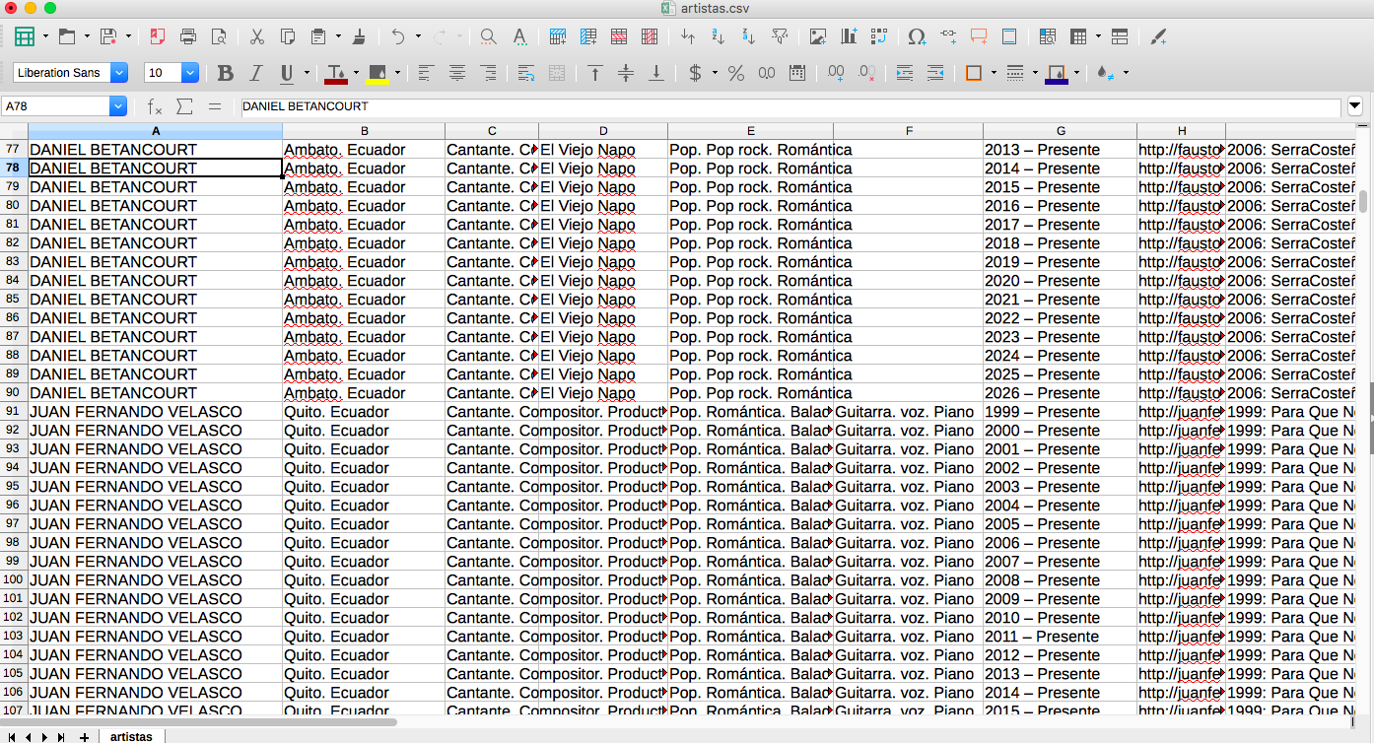
PROCESamiento DE datos

Slide 12
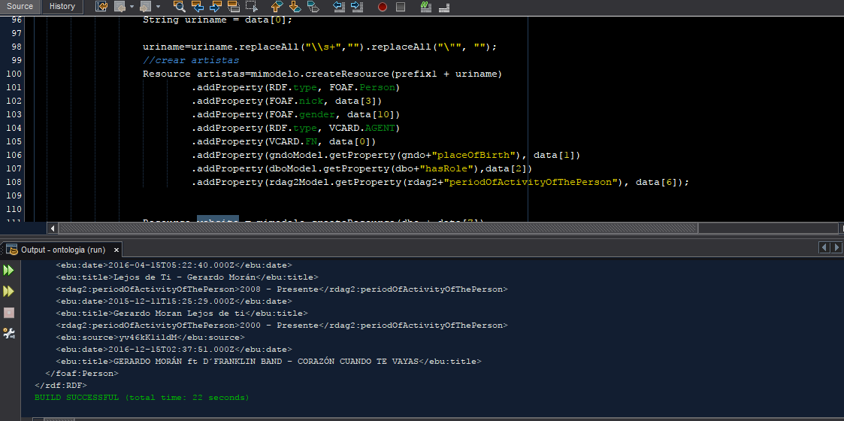
PROCESO DE DESARROLLO Jenna

Slide 13
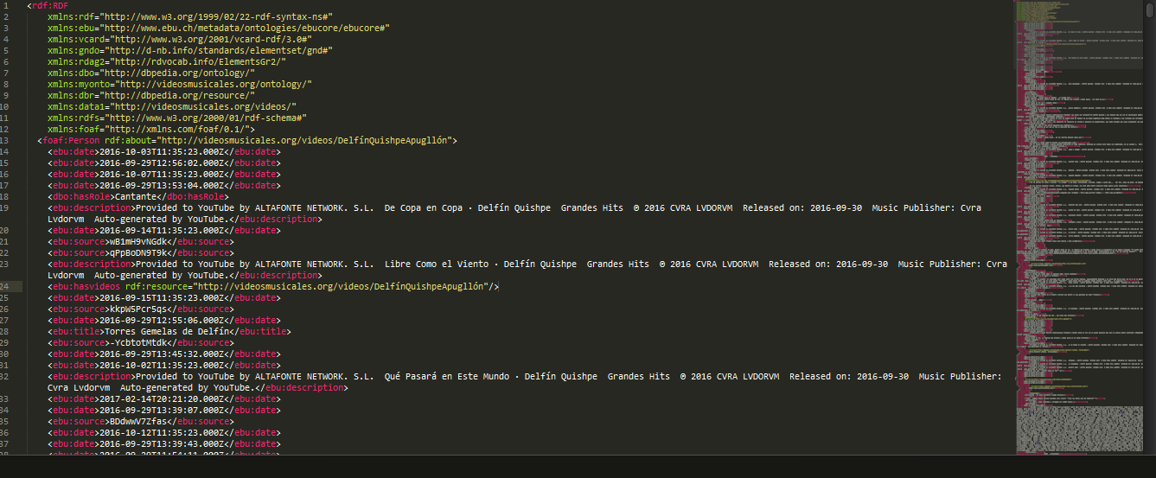
Generacion de tripletas (rdf)

Slide 14
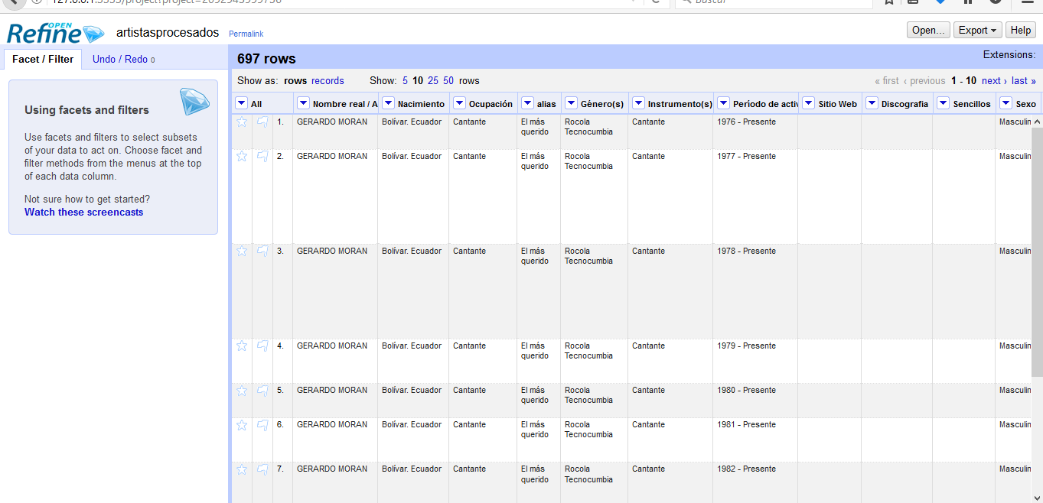
Open refine

Slide 15
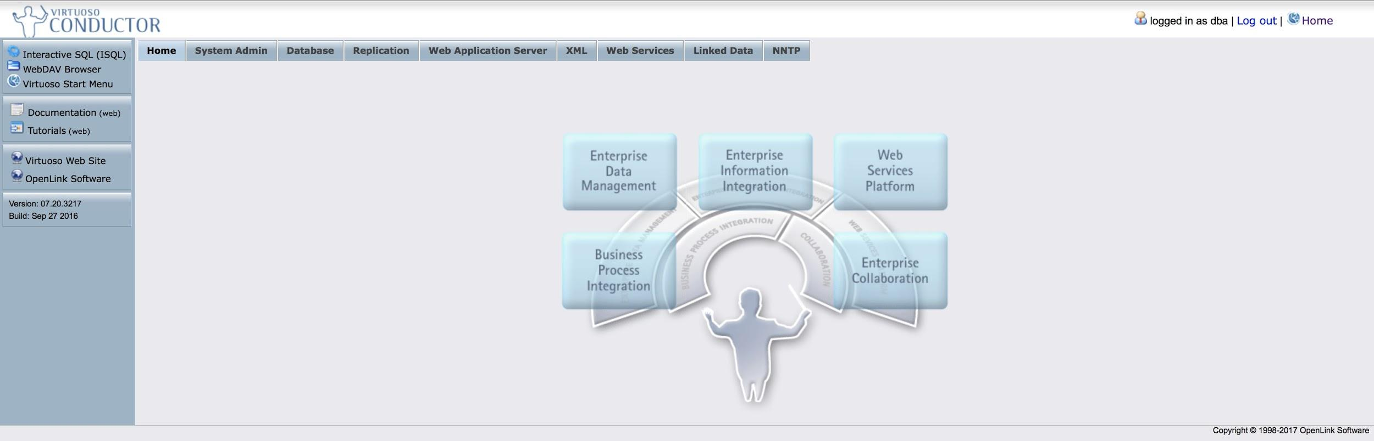
Virtuoso Repositorio de información
Se emplea Virtuoso para el almacenamiento y publicación de los datos (Repositorio de datos en formato RDF).

Slide 16
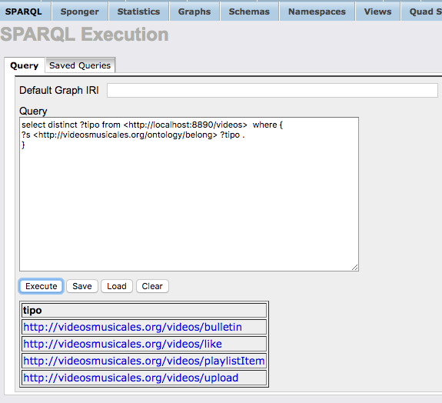
Virtuoso Repositorio de información

Slide 17
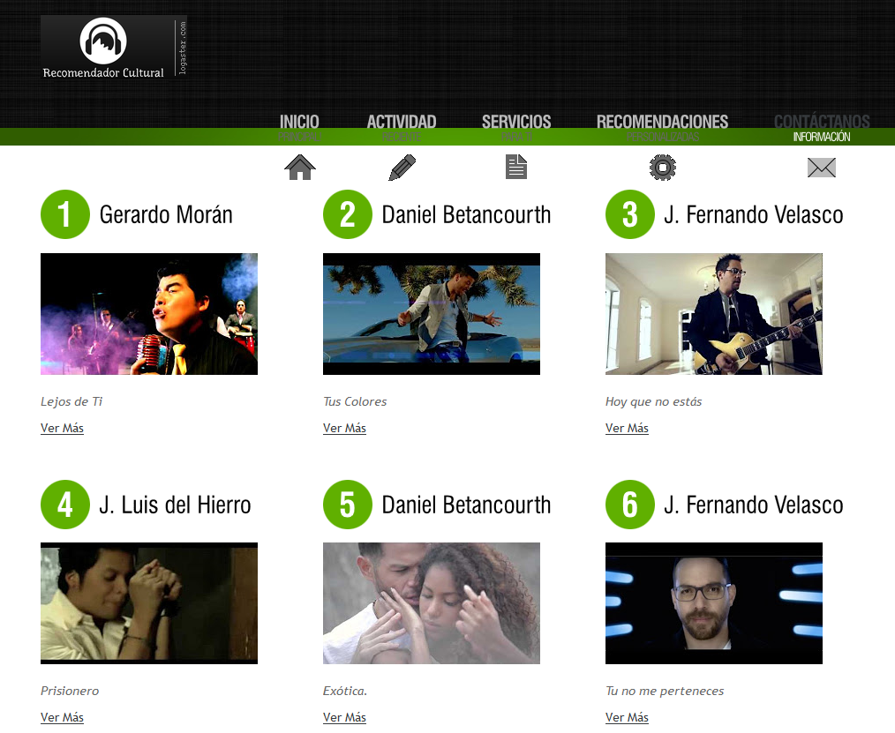
prototipo

Slide 18
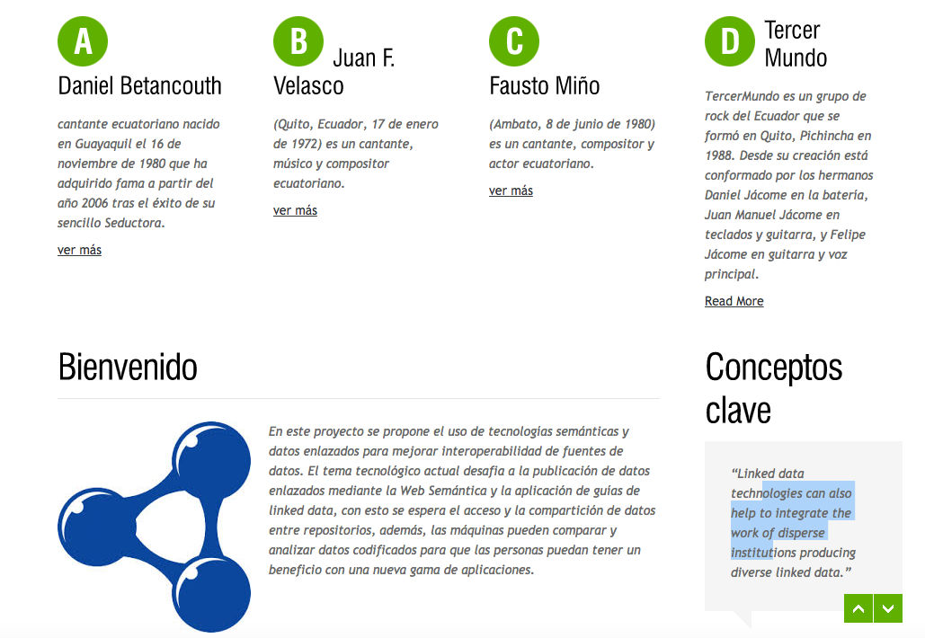
principal

Slide 19
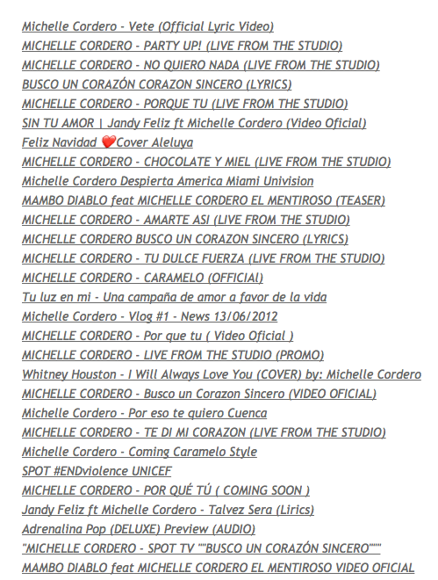

Presentación de resultados

Slide 20
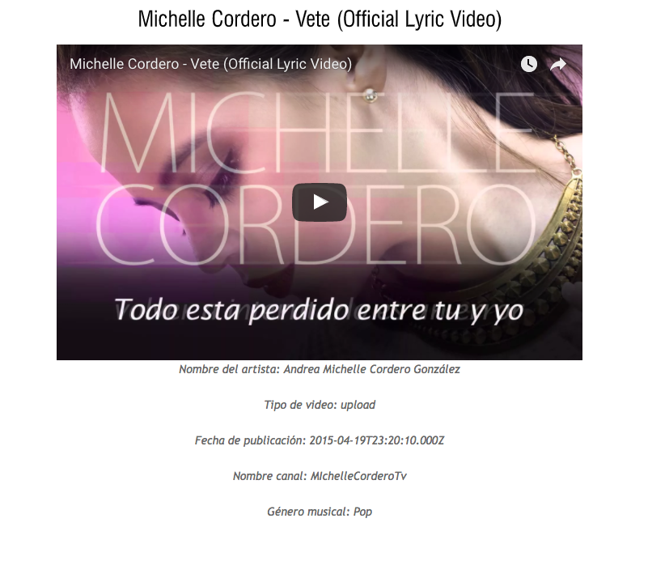
Presentación de resultados

Slide 21
Referencias
[1] Definista (2015). ¿Qué es Youtube? - Su Definición, Concepto y Significado. Consultado en: http://conceptodefinicion.de/youtube/
[2] Skos.um.es. (2017). SPARQL Lenguaje de consulta para RDF. Consultado en: http://skos.um.es/TR/rdf-sparql-query/
[3] SemanticWebBuilder. (2016). SemanticWebBuilder. Consultado en: http://www.semanticwebbuilder.org.mx/es_mx/swb/Web_10_Web_Social_Web_Semantica_Y_ahora_que_sigue
[4] Bvs.sld.cu. (2005). Web semántica: un nuevo enfoque para la organización y recuperación de información en el web. Consultado en: http://bvs.sld.cu/revistas/aci/vol13_6_05/aci030605.html
[5] SlideShare. (2012). Tecnología de portales #OpenData. Tecnologías Semánticas en la Web de Datos. Consultado en: https://www.slideshare.net/datosgob/04-tecnologa-de-portales-opendata
[6] Gómez Albarrán, M. ,. (11 de Marzo de 2014). Universidad Complutense Madrid. Obtenido de http://eprints.sim.ucm.es/24533/
[7] datahub. (2016). Yovisto - academic video search. Consultado en: https://datahub.io/es/dataset/yovisto
[8] Luis Alejandro Solarte Moncayo, M. S. (2016). Dataset de contenidos musicales de video, basado en emociones. Ing. USBMed, 37-46.
[9] datahub. (2012). EU Parliament Media Library. Obtenido en: https://datahub.io/es/dataset/eu-parliament-media
[10] Colautti, Alejandro, M. S. (2016). Aplicación de Software basada en Tecnología de la Web Semántica para la Asignación de Recursos Humanos

